Slide 1
Grafický formát BMP
Daniel Knespl, SPŠ Česká Lípa, 4.D

Slide 2
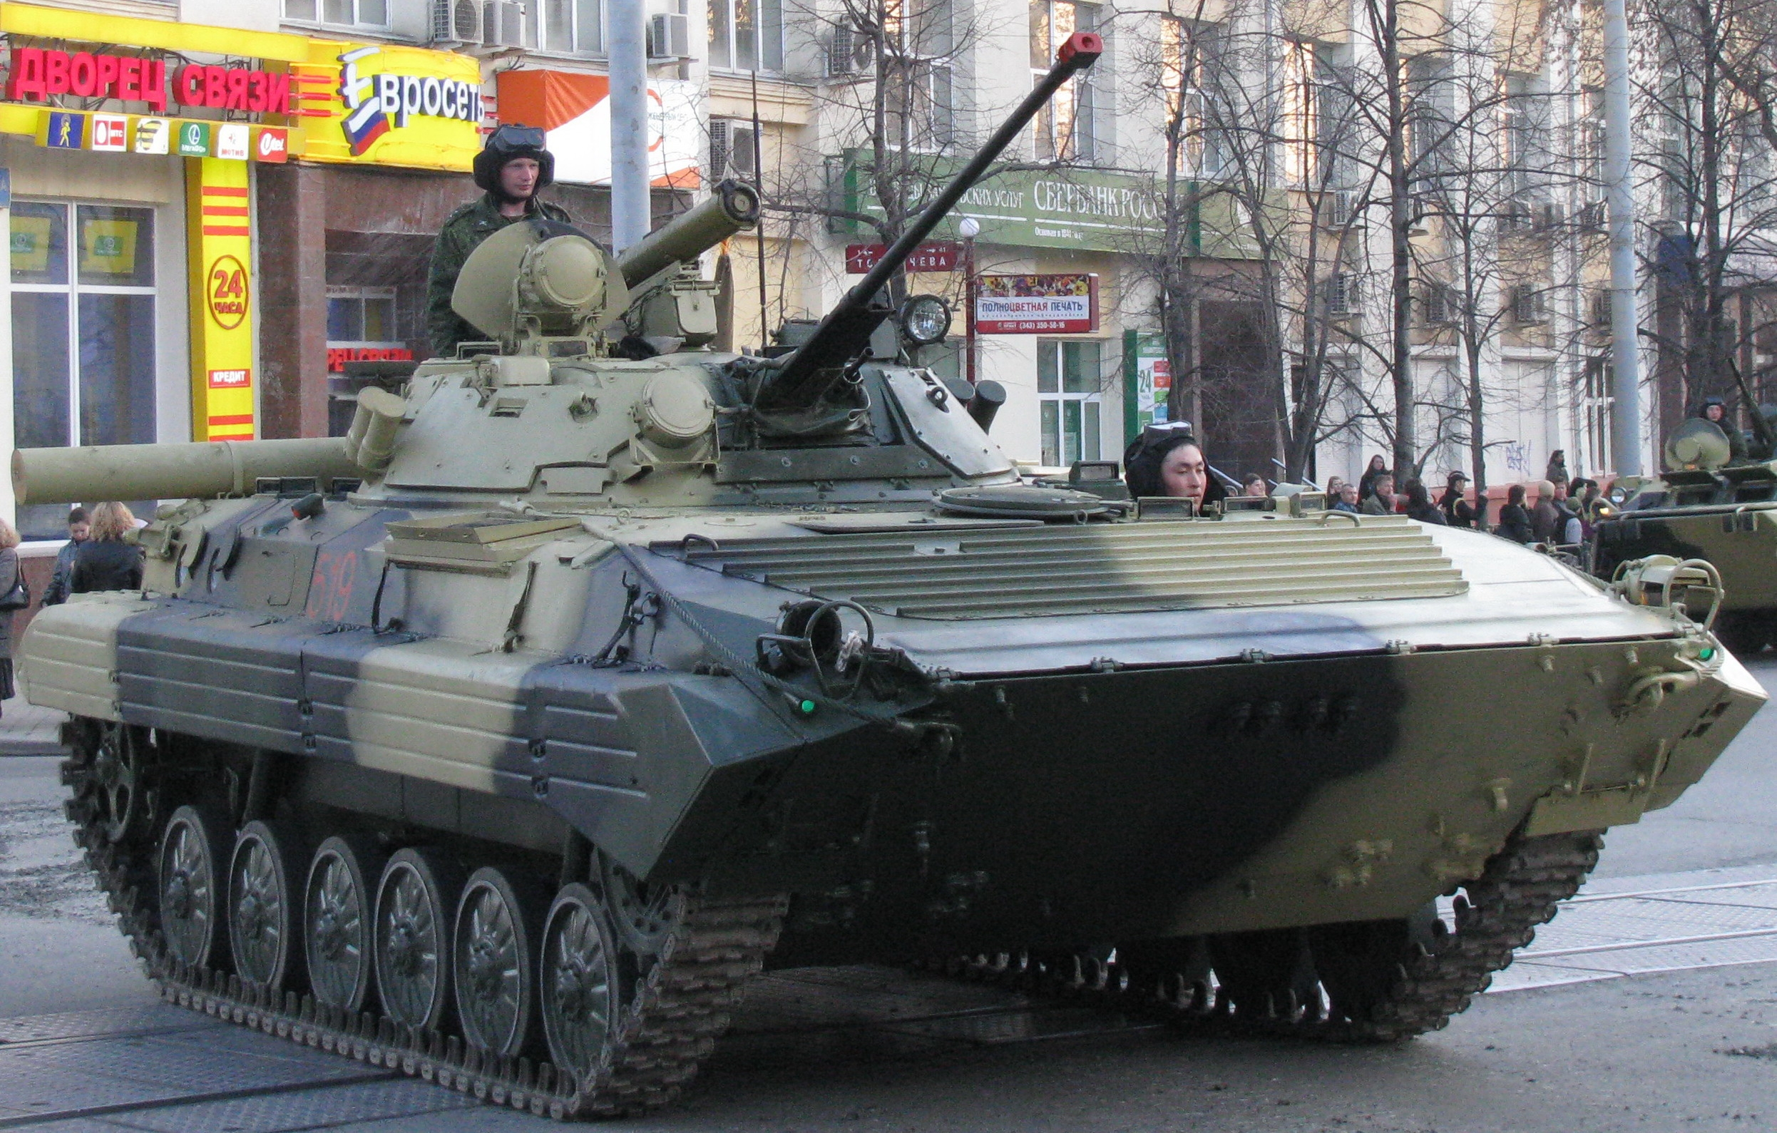
Obecně známe věci
Typ formátu: Rastrová grafika
Vývojář: Microsoft
Otevřený formát: ne
Koncovky: .bmp, .dib

Slide 3
Ukládání dat
1 bit na pixel – dvoubarevné obrázky
4 bity na pixel – 16ti barevné obrázky, v minulosti nejpoužívanější
8 bitů na pixel – 256ti barevné obrázky
24 bitů na pixel – TrueColor obrázky; 16,7 milionů barev

Slide 4

Barevná paleta
1/4/8 bitů na pixel (bpp) – indexace barev
$Délka=bpp∙4$ Byte
index | Sekvence bytů - BGR
0 | aa 55 ff 00
1 | cc aa bb 00
2 | 33 00 00 00
3 | aa aa aa 00

Slide 5
Převodníky na/z BMP
CloudConvert
Convertio
Online-Convert

Slide 6
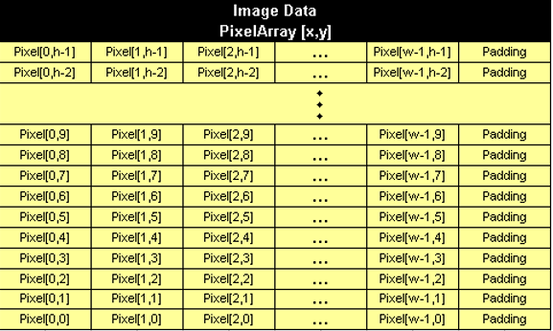
Struktura BMP souboru

Slide 7
Zdroje
AVAYAK. BMP. Wikipedie: Otevřená encyklopedie [online]. 31.1.2021 [cit. 2021-03-15]. Dostupné z: https://cs.wikipedia.org/wiki/BMP
ФАЛЬШИВОМОНЕТЧИК. BMP-2 military parade rehearsal.jpg Jazyk. Wikipedie: Otevřená encyklopedie [online]. 16.8.2009 [cit. 2021-03-15]. Dostupné z: https://upload.wikimedia.org/wikipedia/commons/7/7f/BMP-2_military_parade_rehearsal.jpg
Bmp file format symbol Free Icon. Freepik [online]. 2014 [cit. 2021-03-15]. Dostupné z: https://www.freepik.com/free-icon/bmp-file-format-symbol_742733.htm
CEDAR101. BMP file format. Wikipedia: The Free Encyclopedia [online]. [cit. 2021-03-15]. Dostupné z: https://en.wikipedia.org/wiki/BMP_file_format

Slide 8
Zdroje
BORKE, Paul. A Beginners Guide to Bitmaps [online]. Nov 1993 [cit. 2021-03-15]. Dostupné z: http://paulbourke.net/dataformats/bitmaps/
TIŠNOVSKÝ, Pavel. Grafický formát BMP: používaný a přitom neoblíbený. Root.cz [online]. 19.10.2006 [cit. 2021-03-15]. Dostupné z: https://www.root.cz/clanky/graficky-format-bmp-pouzivany-a-pritom-neoblibeny/
VERPIES. Diagram 1: The structure of the bitmap image file [online]. [cit. 2021-03-15]. Dostupné z: https://en.wikipedia.org/wiki/BMP_file_format#/media/File:BMPfileFormat.png

Slide 9
Děkuji za pozornost
Daniel Knespl, SPŠ Česká Lípa, 4.D

